Slide 1



Slide 2
Детективное агентство
«Следопыты»

Slide 3
Мышонок
Зайчонок
Бельчонок
Червячок
Грибочек
Камешек
Клубочек
Подушечка

Slide 4
Тема урока:
Гласные О и Е после шипящих в суффиксах существительных.

Slide 5
Узнать: условия выбора гласных О-Е после шипящих в суффиксах существительных;
Научиться: применять правило правописания гласных О-Е после шипящих в суффиксах существительных.

Slide 6
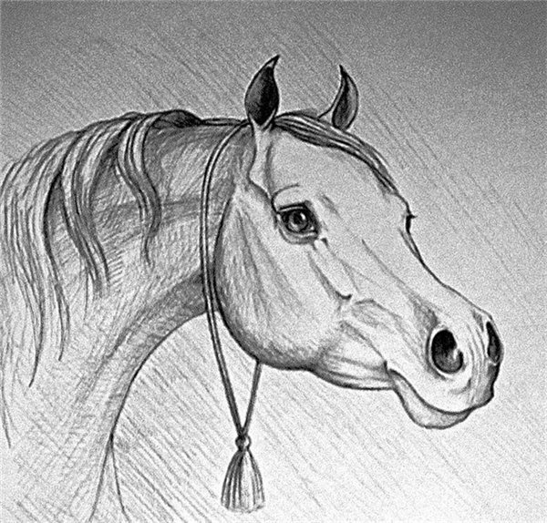
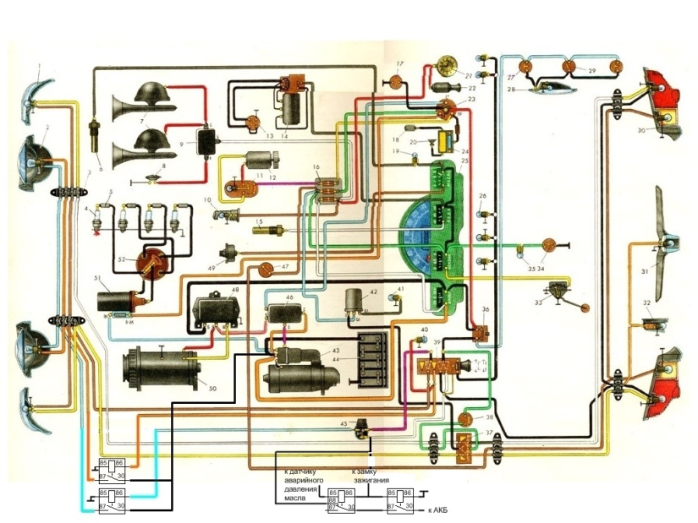
Рисунок - изображение, выполненное художником от руки с помощью линий, контура, штриха, а также разнообразными их сочетаниями.
Схема - чертёж, изображающий устройство или взаимоотношение частей чего-либо.

Slide 7
Схема выбора орфограммы
Существительное
Суффикс после шипящих
Гласная ударная Гласная безударная
О Е

Slide 8
Снежок
Зайчонок
Горошек
Доченька
Ручонка
Крошечка

Slide 9

МЫШЬ

Slide 10
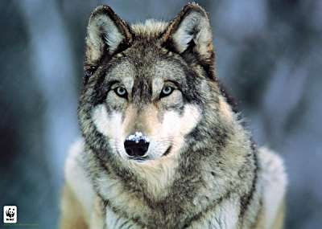
ВОЛК

Slide 11

ЗАЯЦ

Slide 12
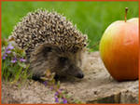
ЁЖ

Slide 13
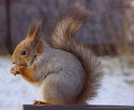
БЕЛКА

Slide 14
Домашнее задание
п. 46 стр. 106
придумать и записать небольшой рассказ с использованием существительных с гласными О-Е после шипящих в суффиксе.

Slide 15
Спасибо, «Следопыты»!!!

